Slide 1

Обобщение практики организации внеаудиторной самостоятельной работы в колледже.
Дмитриева Екатерина Ивановна
Методист ГПОАУ ЯО Ярославский колледж сервиса и дизайна.

Slide 2
Дидактические цели самостоятельной работы студентов (СРС)
- закрепление, углубление, расширение и систематизация знаний, полученных во время внеаудиторных занятий, самостоятельное овладение новым учебным материалом;
- формирование общетрудовых и профессиональных умений;
- формирование умений и навыков самостоятельного умственного труда;
- мотивирование регулярной целенаправленной работы по освоению специальности;
- развитие самостоятельности мышления;
- формирование убежденности, волевых черт характера, способности к самоорганизации;
- овладение технологическим учебным инструментом.

Slide 3
Основные виды СРС
- самостоятельное изучение теоретического курса, в том числе при подготовке к практическим занятиям;
- изучение и конспектирование литературы;
- домашняя работа;
- написание реферата;
- проектная деятельность;
- индивидуальная работа, в том числе творческая;
- промежуточный контроль и выполнение тестовых заданий;
- курсовые и дипломные работы.

Slide 4

ОПЫТ ЯКСиД

Slide 5
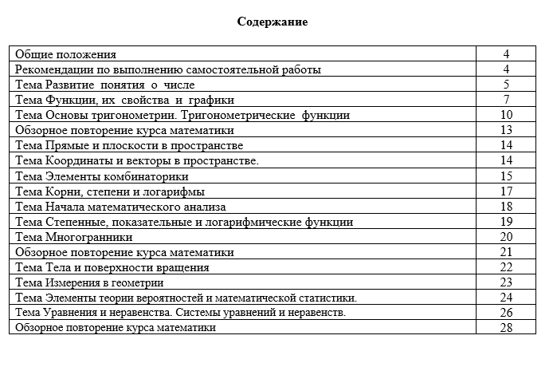

Slide 6
Мотивация и разработка стратегий повышения интереса к СРС во внеаудиторное время
Сущность организации СРС : максимум эффективности при минимальных затратах времени, сил и средств.

Slide 7
- К чему стремимся при реализации. требований к организации труда студентов
- Эффективность управления качеством СРС (условия).
- Стимулирование работы студента.
- Оценка результатов (критерии).

Slide 8
Спасибо за внимание!
До новых встреч!

